Slide 1
光电技术
Photoelectric
Technology
第10章
典型的光电检测系统
Typical Photoelectric Detection System

Slide 2
10.1
用于三维复合精细成像的双CCD交会测量
Photoelectric
Technology
光电技术
10.1
用于三维复合精细成像的双CCD交会测量

Slide 3
10.1
用于三维复合精细成像的双CCD交会测量
Photoelectric
Technology
光电技术
三维成像的基本原理是利用距离传感器获取目标表面的距离图像，实现对目标表面的几何形状的测量，距离图像的每一个像素都会对应目标物体表面的三维坐标。
成像激光雷达和双CCD交会测量技术是目前正在发展中的两种主要三维成像技术。两者的成像原理不同，因而各具特点。
本节介绍一种基于激光雷达和双CCD交会测量的新型的三维精细成像系统。

Slide 4
10.1
用于三维复合精细成像的双CCD交会测量
Photoelectric
Technology
光电技术
一、 CCD光电信号的二值化处理与数据采集
光电信号的二值化就是将光电信号转换成“0”或“1”的数字量的过程，它既可以代表信号的有与无，又可以代表光信号的强弱程度，还可以检测运动物体是否运动到某一特定的位置。
线阵CCD输出的视频信号为例，讨论光电信号的硬件以及 软件二值化处理方法。

Slide 5
10.1
用于三维复合精细成像的双CCD交会测量
Photoelectric
Technology
光电技术
1. 硬件二值化处理方法
（1）固定阈值法
固定阈值法要求阈值电压稳定、光源稳定、驱动脉冲稳定，对系统提出较高要求。

Slide 6
10.1
用于三维复合精细成像的双CCD交会测量
Photoelectric
Technology
光电技术
1. 硬件二值化处理方法
（2）浮动阈值法
浮动阈值法使电压比较器的阈值电压随测量系统的光源或随CCD输出视频信号的幅值浮动。

Slide 7
10.1
用于三维复合精细成像的双CCD交会测量
Photoelectric
Technology
光电技术
2. 软件二值化处理方法
（1）固定阈值二值化方法
原理类同于硬件二值化提取方法。不同点在于硬件固定阈值二值化提取方法的阈值由硬件设置，软件固定阈值二值化提取方法的阈值可由软件以数字方式设置。
在能够保证系统光源稳定的情况下，这种方法简单易行。

Slide 8
10.1
用于三维复合精细成像的双CCD交会测量
Photoelectric
Technology
光电技术
2. 软件二值化处理方法
（2）浮动阈值二值化方法
软件采集到一行周期输出的数据后，根据背景光信号的强度设置阈值，该阈值可以根据背景光幅值的百分比来设置，因此所设置的阈值将跟随背景光的变化而变化，即随背景光的强弱浮动。在一定程度上消除了背景光的不稳定带来的误差。另外软件还可以采用多次平均、叠加的算法提高测量的稳定性和精度。

Slide 9
10.1
用于三维复合精细成像的双CCD交会测量
Photoelectric
Technology
光电技术
2. 软件二值化处理方法
（3）微分二值化方法
线阵CCD输出的载有被测物体边界信息的电压信号U_{O}经数据采集系统送入计算机，该信号的一次微分结果记为U_{W}，二次微分结果记为U_{RW}，由此可以采用提取一次微分信号的峰值或者二次微分信号的过零点作为边界信息。

Slide 10
10.1
用于三维复合精细成像的双CCD交会测量
Photoelectric
Technology
光电技术
3. 线阵CCD的数据采集
在定量分析线阵CCD输出信号幅值时，需要对线阵CCD输出信号进行A/D数据采集。

Slide 11
10.1
用于三维复合精细成像的双CCD交会测量
Photoelectric
Technology
光电技术
二、双CCD交会测量的系统构成
双CCD交会测量技术又称双目立体视觉。双CCD交会测量是由位于不同位置的两个CCD同时对空间同一场景成像，由两幅图像获取物体三维几何信息的方法。
它是以机器视觉理论为基础，基于三角法原理进行测量的，即两个CCD的图像平面和被侧物体之间构成一个三角形。已知两CCD之间的位置关系，便可测量两CCD公共视场内物体的三维尺寸及空间物体特征点的三维坐标。

Slide 12
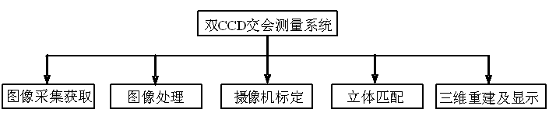
10.1
用于三维复合精细成像的双CCD交会测量
Photoelectric
Technology
光电技术
控制两CCD采集两幅原始图像
对原始图像进行滤波去噪处理
确定空间坐标系中物体点与它在图像平面上像点之间的对应关系
将两图像中对应的同一空间特征联系起来
恢复空间景物的三维信息，通过数据处理后显示

Slide 13
10.1
用于三维复合精细成像的双CCD交会测量
Photoelectric
Technology
光电技术
三、双CCD交会测量的基本原理
1. 双CCD交会测量数学模型

Slide 14
10.1
用于三维复合精细成像的双CCD交会测量
Photoelectric
Technology
光电技术
2. 双CCD有效视场
每个CCD摄像机都有一个成像范围，双CCD交会测量系统的有效视场就是两个面阵CCD的成像交叠的区域。
考虑CCD对称放置，在水平公共视场区域内作一内切圆，半径为R_{b}，内切圆半径一定程度上代表实际有效视场的大小。
CCD水平半视场角

Slide 15
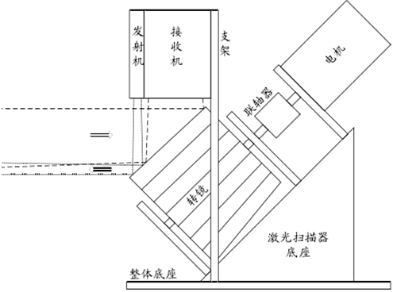
10.1
用于三维复合精细成像的双CCD交会测量
Photoelectric
Technology
光电技术
四、用于精细成像的双CCD交会测量系统设计
三维精细成像系统是将双CCD交会测量系统与三维成像激光雷达结合，利用双CCD在近距离测量精度高的优势来提高成像激光雷达的分辨率，以实现三维精细成像目的。
成像速率可达每秒30帧，每帧图像分辨率为16×101像素，测距精度为9.2cm左右，作用距离范围为4～24m，水平方向的视场角约为26°，垂直方向的视场角约为12°。

Slide 16
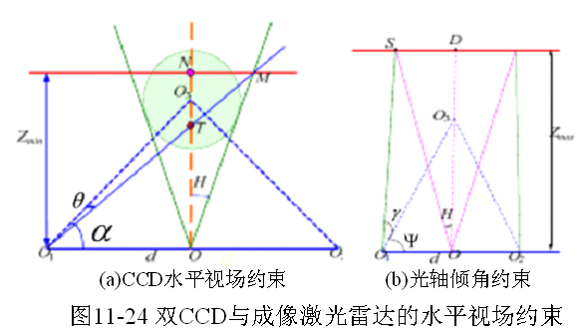
10.1
用于三维复合精细成像的双CCD交会测量
Photoelectric
Technology
光电技术
1. 双CCD与三维成像激光雷达的约束关系
两种测量系统结合在一起时，二者的视场范围需满足一定的视场约束关系。
需γ＞θ，α＞ψ
水平视场约束关系为

Slide 17

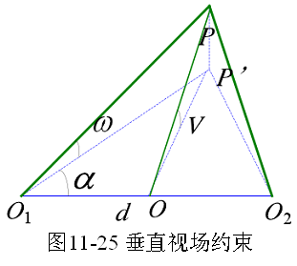
10.1
用于三维复合精细成像的双CCD交会测量
Photoelectric
Technology
光电技术
1. 双CCD与三维成像激光雷达的约束关系
若使双CCD的有效垂直视场大于成像激光雷达的垂直视场，则需 。
垂直视场约束关系为
激光雷达垂直半视场角
CCD垂直半视场角

Slide 18
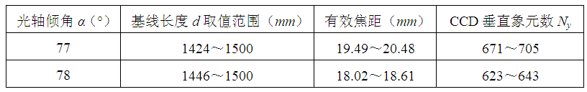
10.1
用于三维复合精细成像的双CCD交会测量
Photoelectric
Technology
光电技术
2. 双CCD交会测量系统结构配置
。
（1）系统结构参数优化设计
由约束条件进行优化设计，可以得到双CCD交会测量系统的最优结构参数。在优化设计过程中，设定的优化设计准则是：在双CCD有效视场内，使坐标测量误差的最大值小于设定的最大误差。

Slide 19
10.1
用于三维复合精细成像的双CCD交会测量
Photoelectric
Technology
光电技术
（2）系统结构配置及器件选型
根据优化设计结果，最终确定双CCD交会测量系统的尾部结构参数如下：两CCD成对称结构放置 ，并且双CCD光心之间的距离为1.5m，CCD光轴与基线之间的夹角——光轴倾角为77°。
品名 | 型号 | 产地 | 主要性能参数
CCD相机 | Procilica GC1380CH | 加拿大 | 分辨率 1360×1024；像元尺寸 6.45um×6.45um；全分辨率帧速 30fps；芯片尺寸 2/3英寸
镜头 | M6Z1212-3S | 日本 | 焦距 12.5mm～75mm；光圈1.2～16C；最近工作距离 1m

Slide 20
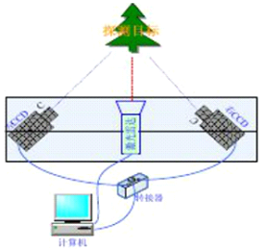
10.1
用于三维复合精细成像的双CCD交会测量
Photoelectric
Technology
光电技术
（3）系统构成
。
CCD的主要作用是采集待测目标的图像，为后续目标特征提取提供信息输入源。
激光雷达的作用是获取目标的三维空间坐标，结合两CCD的相应图像坐标，并利用激光雷达坐标系与CCD坐标系的标定算法，可以计算激光雷达与两CCD的相互位置关系，实现三维精细成像。

